Slide 1
A presença brasileira na historiografia da arquitetura do século 20

Slide 2
Levantamento das publicações por ordem cronológica da publicação da primeira edição.
20 publicações
1932 - SARTORIS, Alberto. Gli elementi dell'architettura funzionale : sintesi panoramica dell'architettura moderna; prefazione di le Corbusier ; introduzione di Carlo Ciucci, Milano: Hoepli.
1942 - PEVSNER, Nikolau. An outline of European architecture. Melbourne : Penguim books (a produção brasileira só é incluída na 6ª edição em 1957)
1950 - ZEVI, Bruno. Storia dell’Architettura moderna. Torino:Giulio Einaudi. (na edição de 1973 há uma análise mais ampla da arquitura brasileira)
1951 - GIEDION, Sigfried. Decade of contemporary architecture. Zurich: Girsberger.
1956 - DORFLES, Gillo. L’Architettura Moderna. Milan: A. Garzanti.
1958 - HITCHCOCK, Henry Russel. Architecture: nineteenth and twentieth century. London: Peguin Books,.
1958 - PETER, John. Masters of modern architecture. New York : G. Braziller,
1959 - JOEDICKE, Jürgen. A history of modern architecture. New York: Praeger.

Slide 3
1960 - BENEVOLO, Leonardo. Storia dell’Architettura moderna. Bari: Laterza,
1966 - JACOBUS, John. Twentieth-Century Architecture: The Middle years 1940-65. Londres: Thames and Hudson
1969 - KULTERMANN, Udo. La arquitectura contemporánea , Barcelona: Editorial Labor.
1976 TAFURI, Manfredo e DAL CO, Francesco. Architettura Contemporanea, Venecia: Electa Editrice.
1980 - FRAMPTON, Kenneth. Modern Architecture: a critical view. London: Thames and Hudson.
1982 - CURTIS, William. Modern Architecture since 1900. London: Phaidon.
1983 - FRAMPTON, Kenneth; FUTAGAWA, Yukio. Modern Architecture 1920-45. New York: Rizzoli,
1993 - MONTANER, Josep Maria. Depués Del movmiento moderno: arquictetura de la segunda mitad del siglo XX. Barcelona: GG.
1994 - PETER, John. The oral history of modern architecture: interviews with the greatest architects of the twentieth century. New York : H.N. Abrams.
1997 - MONTANER, Josep Maria. La modernidad superada. Arquitectura, arte e pensamiento del siglo XX. Barcelona: GG.
1999 - MONTANER, Josep Maria. Arquitectura y crítica. Barcelona: GG.
2002 - COLQUHOUN, Alan. Modern Architecture. Oxford: Oxford University Press.
2013 - COHEN, Jean-Louis. O futuro da arquitetura desde 1889 uma história mundial . São Paulo: Cosac&Naify

Slide 4
As ausências:
ARGAN, Giulio Carlo. Arte Moderna, 1971.
SCULLY, Vicent. Modern Architecture: the architecture of democracy. de 1961 e revisada em 1974.

Slide 5
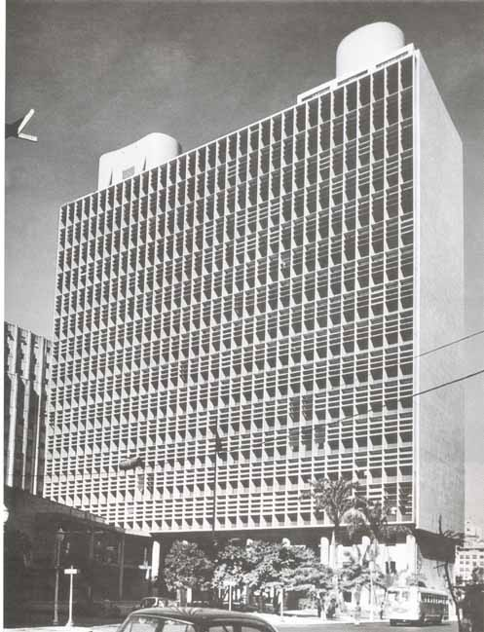
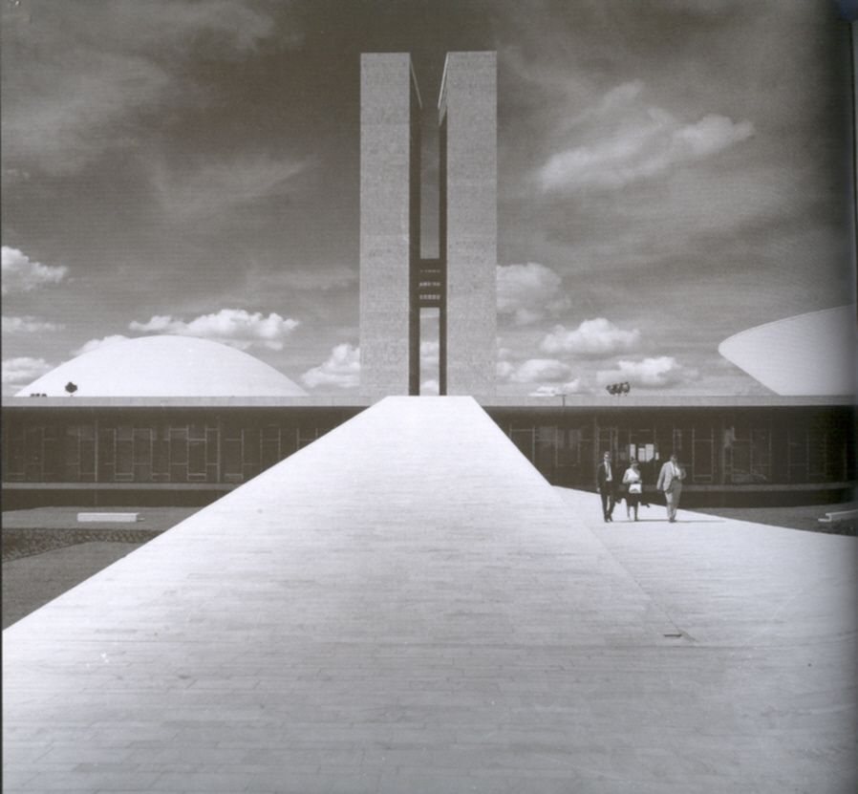
1936 - Ministério da Educação e Saúde Pública
1960 - Brasília

Slide 6
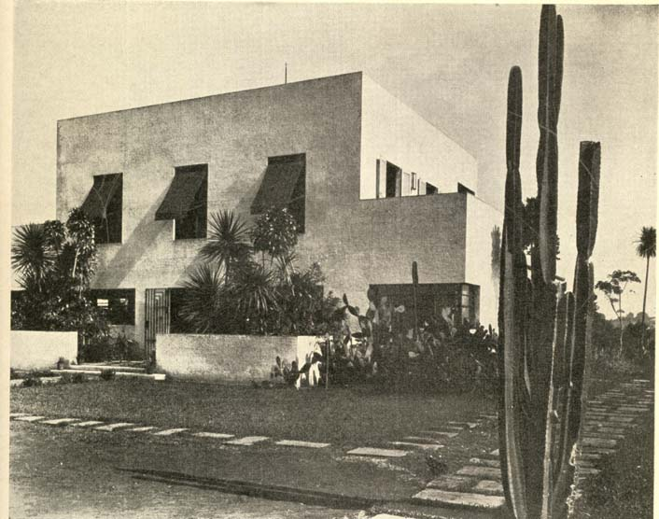
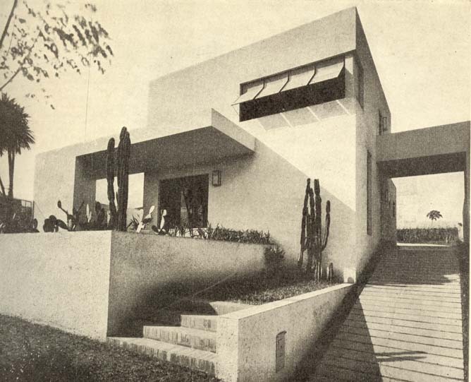
SARTORIS, Alberto. Gli elementi dell'architettura funzionale : sintesi panoramica dell'architettura moderna; prefazione di le Corbusier ; introduzione di Carlo Ciucci, Milano: Hoepli, 1932. 24 países: Áustria, Bélgica, Brasil, Tchecoslováquia, Dinamarca, Finlândia, França, Alemanha, Japão, Grécia, Inglaterra, Itália, Iugoslávia, Noruega, Holanda, Pérsia, Polônia, Romênia, Espanha, Estados Unidos, Suécia, Suíça, Hungria, U.R.S.S.
676 imagens – 4 imagens das Casas da Rua Santa Cruz e da Rua Itápolis de Gregori Warchavchik
Bauhaus de Gropius; as casas de Wright; as Villa Savoye e Ville Radieuse de Le Corbuiser; a casa Schröeder de Rietveld; a casa Tungendhat de Mies Van der Rohe; os conjuntos habitacionais de Peter Oud e Ernest May.
Casa da Rua Santa Cruz - 1927
Gregori Warchavchik
Casa da rua Itapolis – 1930
Gregori Warchavchik

Slide 7
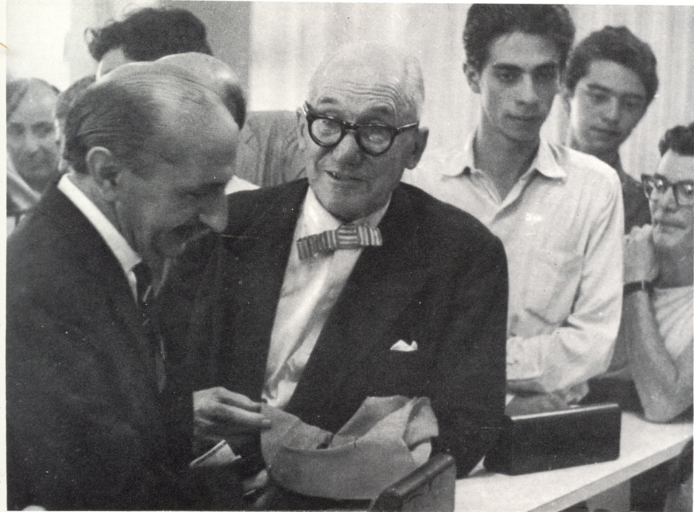
Lúcio Costa e Le Corbusier - 1962

Slide 8
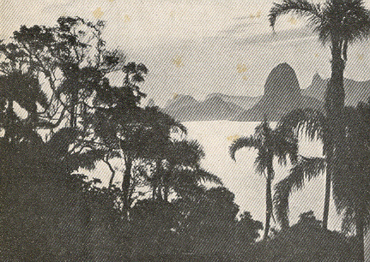
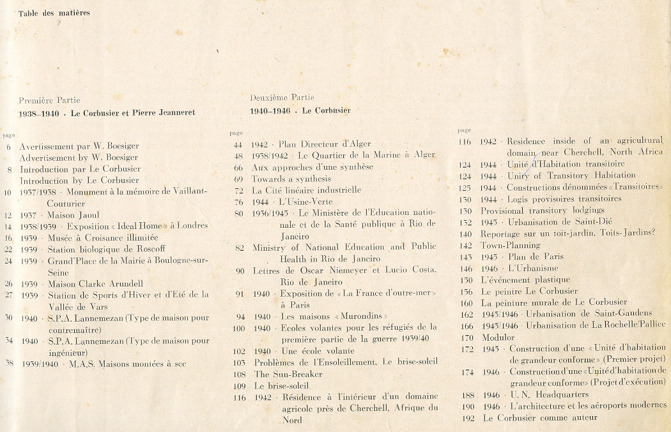
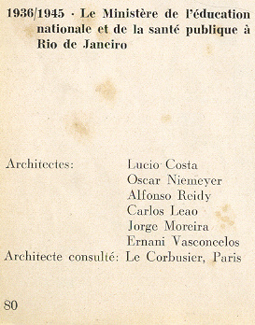
Le Corbusier
Oeuvre Complete 1938-1946

Slide 9
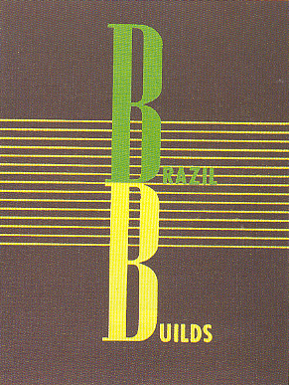
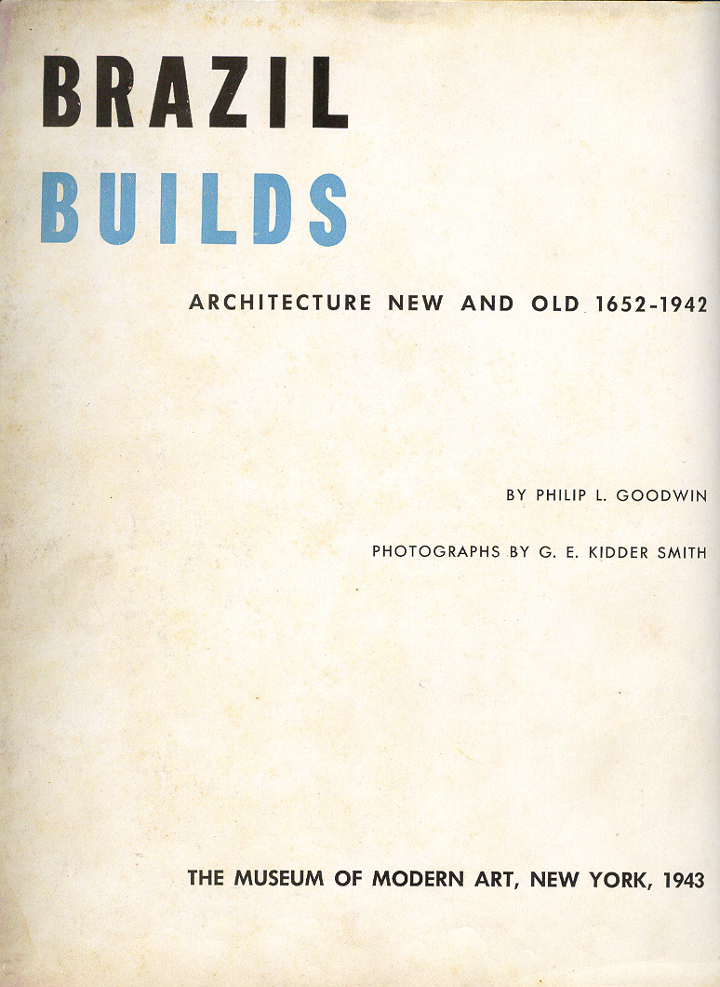
39 obras organizadas por tipologias
adaptada em várias versões para ser itinerante, tendo percorrido vários museus e galerias dos Estados Unidos, Canadá e México.
O catálogo, de capa nas cores da bandeira brasileira, verde e amarela, constituído de 200 páginas e 300 ilustrações, chegou a três edições, cujo sucesso foi surpresa para o próprio Museu.
Exibida pela primeira vez no próprio edifício MESP em novembro de 1943, com projeto museográfico de Oscar Niemeyer, percorreu várias cidades do país.
L’Architecture d’aujourd’hui n.13/14 de 1947; Architectural Review n. 594, out. 1944, Architectural Fórum, n.11, 1947; Casabella n. 200,1954.

Slide 10
ZEVI, Bruno. Storia dell’Architettura moderna. Torino:Giulio Einaudi, 1950.
Valorização da arquitetura orgânica e as obras Wright
Capítulo IV - a crise do racionalismo – para exemplificar a ampla difusão do triunfo do movimento racionalista, que atingiu lugares tão distantes como o Brasil, através da atuação de Le Corbusier.
Capítulo VI - dedicado à terceira geração da arquitetura moderna, o Brasil é mencionado como o país onde se aplica a escolástica de Le Corbusier.
Capítulo IX – Frank Lloyd Wright – a produção brasileira foi usada como o antídoto a Wright.
5ª edição – 1973 – Brasília – assume as críticas de Max Bill.
neo-expressionismo: uma acentuada valorização dos aspectos plásticos viabilizada pela evolução da engenharia.
Niemeyer, ao lado de Hans Scharoun, Eliel Saarinen e John Utzon.
“Brasília é uma metrópole kafkiana, surreal...”
“edifícios artificiosos e incômodos, envoltos em epidermes diletantistas ou encapsulados por vistosas cadências de pórticos intercambiáveis, desarraigados dos conteúdos.”

Slide 11
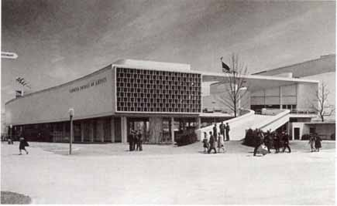
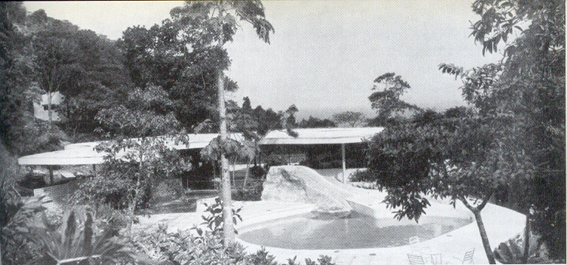
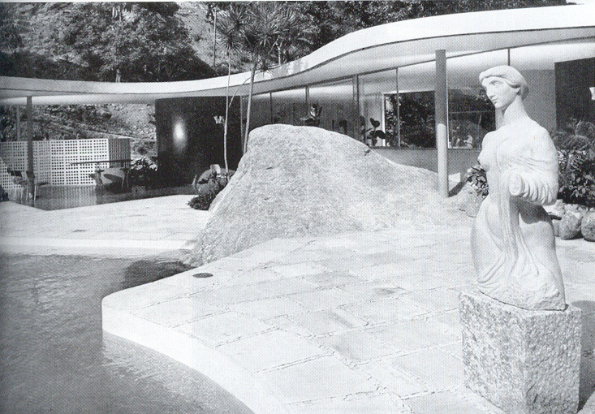
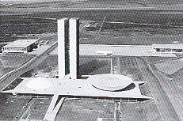
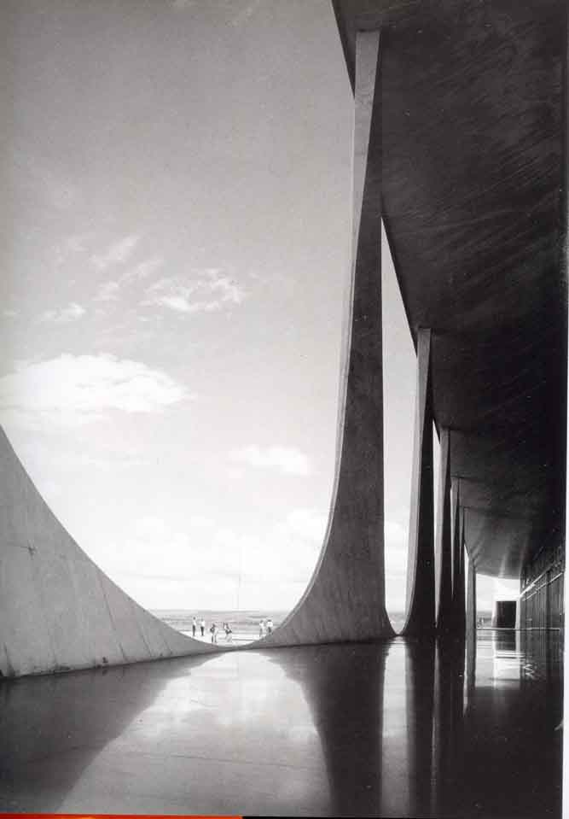
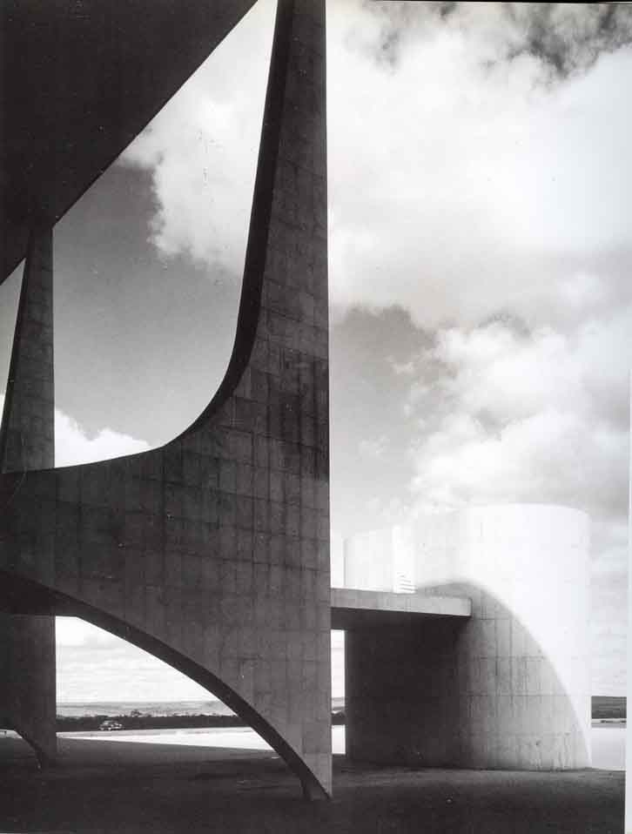
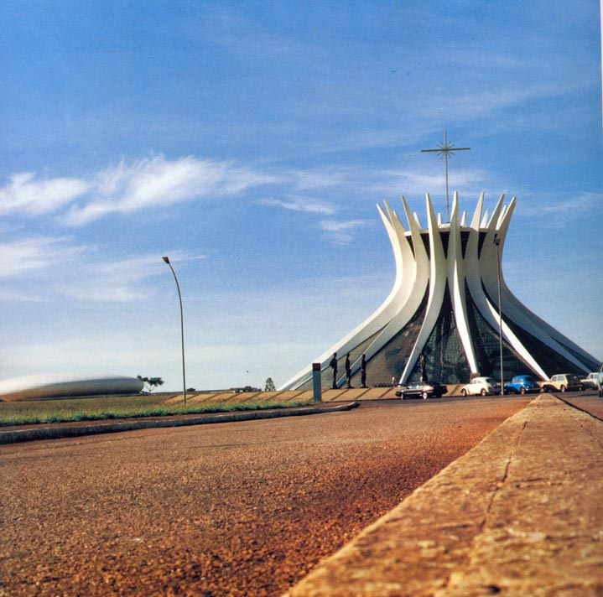
Pavilhão do Brasil – Feira Internacional de Nova York
1939 - Lúcio Costa e Oscar Niemeyer
Res. Oscar Niemeyer - 1950
Área administrativa
Palácio da Alvorada
Palácio do Planalto
Catedral

Slide 12
GIEDION, Sigfried. Decade of contemporary architecture. Zurich: Girsberger, 1951.
A produção arquitetônica durante a guerra; o centro e a periferia da civilização :
a produção brasileira tem presença destacada, qualitativamente comparada à da Finlândia.
“apesar de periféricos, os profissionais desses países interferirão nos rumos da arquitetura.”
as mesmas obras publicadas no Brazil Builds
Modern Architecture in Brazil – Henrique Mindlin - 1956
Prefácio de Giedion:
“Finlândia e Brasil: como é possível que estes países, que por tanto tempo se mantiveram na periferia da civilização, tenham alcançado um nível arquitetônico tão alto?

Slide 13
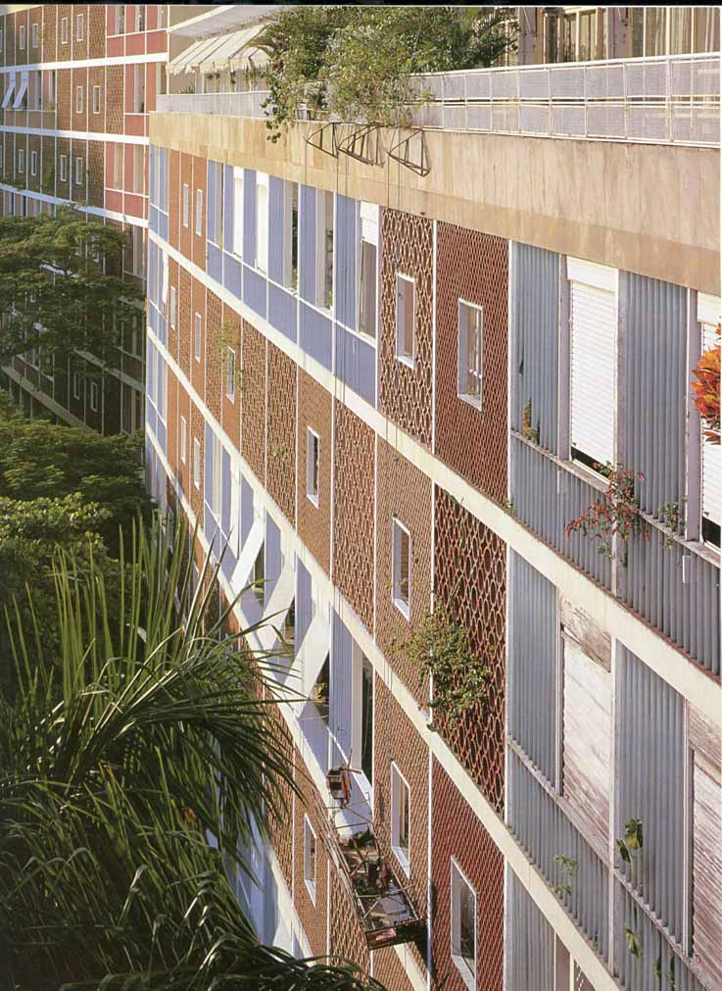
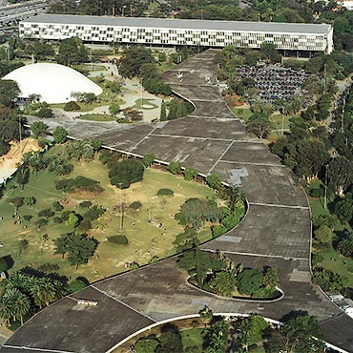
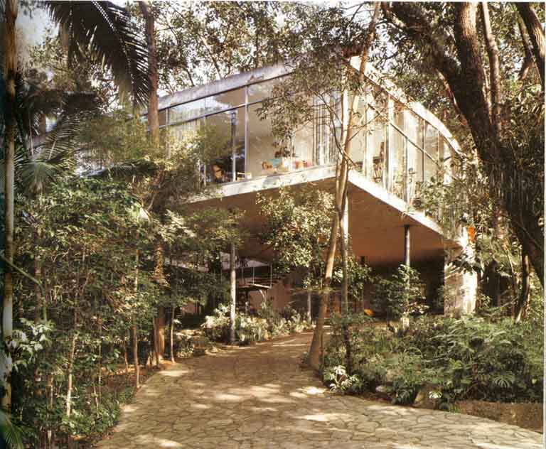
DORFLES, Gillo. L’Architettura Moderna. Milan: A. Garzanti, 1956.
“outro exemplo do regionalismo – mas este em grande escala – nos oferece a arquitetura brasileira que, atacada por alguns como excessivamente formalista (Max Bill, Bruno Zevi) e exaltada por outros como saudavelmente revolucionária (Giedion), é digna de todas as maneiras de ser considerada; é um dos exemplos mais diáfanos a que pode conduzir a união entre forças nativas formalistas e as conquistas técnicas dos últimos anos”.
apresentação de novas obras: Conjunto Parque Guinle, Conjunto do Parque Ibirapuera, Residência da arquiteta Lina Bo Bardi.
Conjunto residencial Parque Guinle
Lúcio Costa - 1945
Parque Ibirapuera – 1951 Oscar Niemeyer e equipe
Casa de Vidro – 1949 Lina Bo Bardi

Slide 14
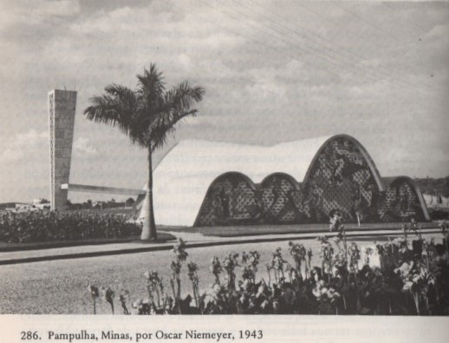
PEVSNER, Nikolau. An outline of European architecture. Melbourne:
Penguim books,1942.
A produção brasileira foi incluída somente na sexta edição em 1957.
“O Brasil é o país onde o fascínio e os perigos da inconsequência dos meados do século aparecem de modo mais concentrado. Isso talvez não seja surpreendente, porque o Brasil, por volta de 1930-1935, ainda não estava convertido e além disso, possui a tradição do mais usado e disparatado barroco. Assim, encontramos no Brasil as mais fabulosas estruturas de hoje, mas também as mais frívolas. (Igreja de Pampulha e Pedregulho, os bons exemplos)
O Brasil não está sozinho em sua revolta contra a razão.(...) Le Corbusier visitou o país em 1937. É compreensível que o país tenha tido sobre ele o efeito de liberar os traços irracionais do seu caráter; e que ele tenha transmitido seu entusiasmo impulsivo a seus jovens admiradores. Seja como for, desde então Le Corbusier mudou completamente o estilo de suas próprias construções e a capela de peregrinação de Ronchamp, não longe de Besançon, é o mais discutido monumento do novo irracionalismo.”

Slide 15
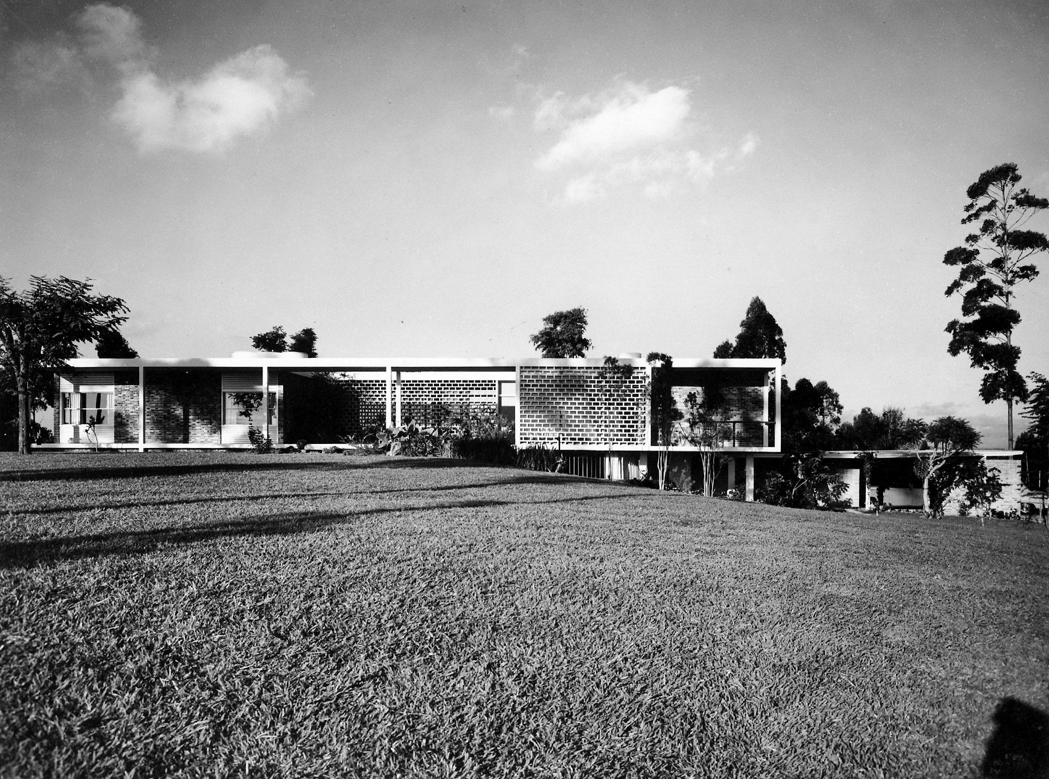
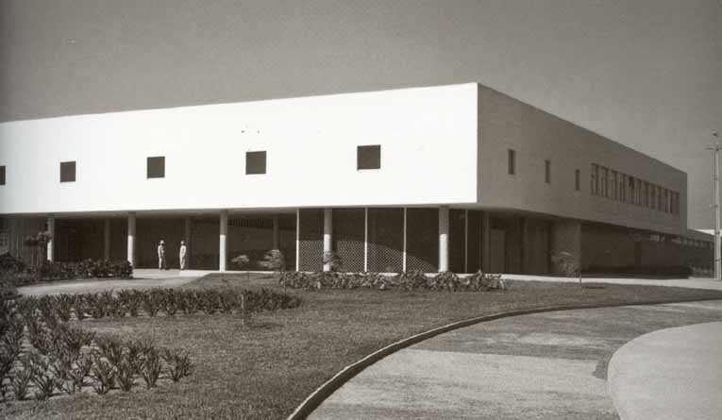
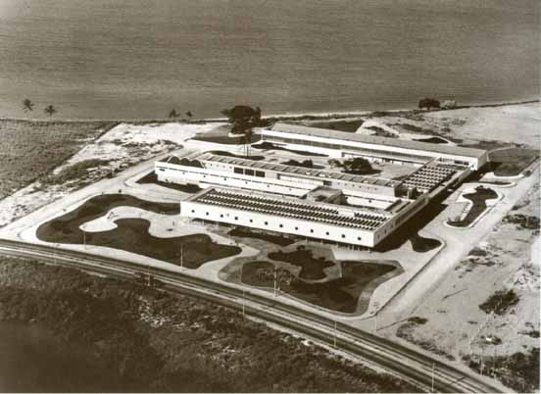
HITCHCOCK, Henry Russel. Architecture: nineteenth and twentieth century. London: Peguin Books, 1958.
apareceu pela primeira vez a expressão Escola Carioca:
“um repertório característico de formas arquitetônicas da escola carioca, da qual Reidy, membro do grupo que projetou e construiu o Ministério da Educação foi fundador junto a Oscar Niemeyer.”
Cidade universitária – Rio de Janeiro
Jorge Moreira - 1950
Res. do arquiteto – 1950 - Oswaldo Bratke

Slide 16
PETER, John. Masters of modern architecture. New York : G. Braziller, 1958
inclui na sua seleção dos arquitetos mais importantes do movimento moderno alguns brasileiros:
(Leão, Vasconcellos, Moreira, Reidy, Niemeyer, Costa), Irmãos Roberto e Oswaldo Bratke.
PETER, John. The oral history of modern architecture: interviews with the greatest architects of the twentieth century. New York : H.N. Abrams, 1994
entre os 16 entrevistados, um brasileiro: Oscar Niemeyer
entre os 59 depoimentos: 3 brasileiros: Marcelo Roberto, Reidy e Bratke
JOEDICKE, Jürgen. A history of modern architecture. New York: Praeger, 1959.
Estruturado por países: Brasil – o único país latino-americano
BENEVOLO, Leonardo. Storia dell’Architettura moderna. Bari: Laterza, 1960
Brasil presente desde a primeira edição – capítulo XIX - A difusão mundial
Na quarta edição traduzida para o português, em 1994, no capítulo XX – O novo campo internacional -
10 páginas à arquitetura brasileira, provavelmente o maior espaço à produção brasileira dentre as edições analisadas.
Faz um breve histórico da introdução da arquitetura moderna no país desde a semana de arte moderna, Warchavchik; Rino Levi até Brasília, tendo como referência Modern Architecture in Brazil de H.Mindlin e Arquitetura Brasileira de Lúcio Costa e a revisão de Alberto Xavier.

Slide 17
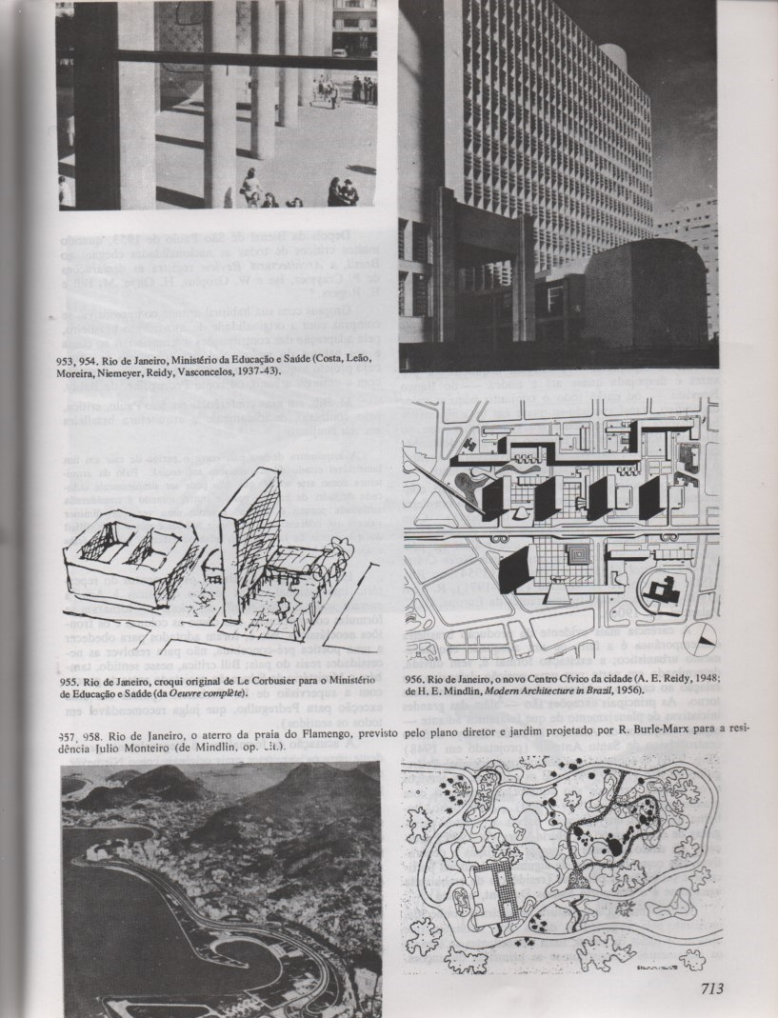
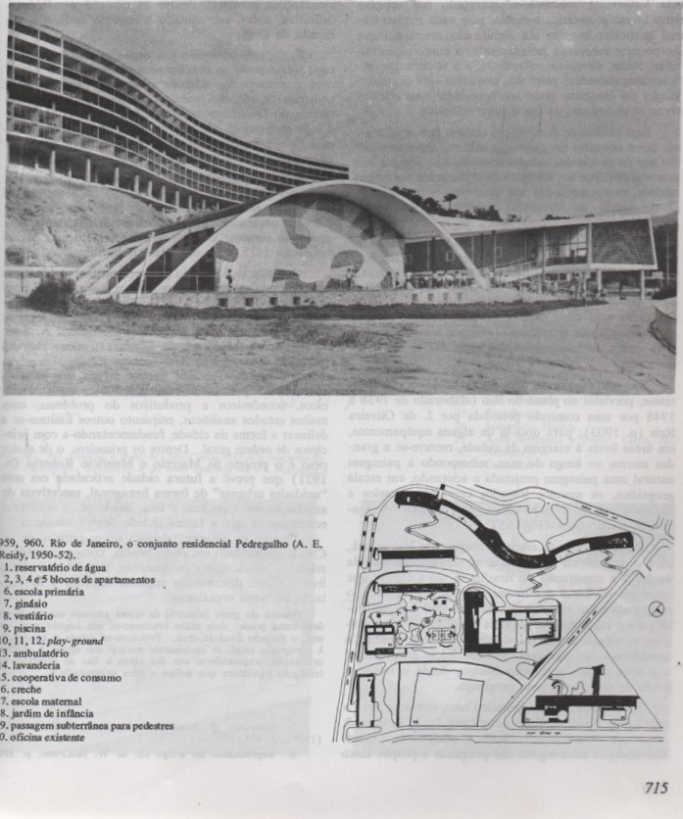
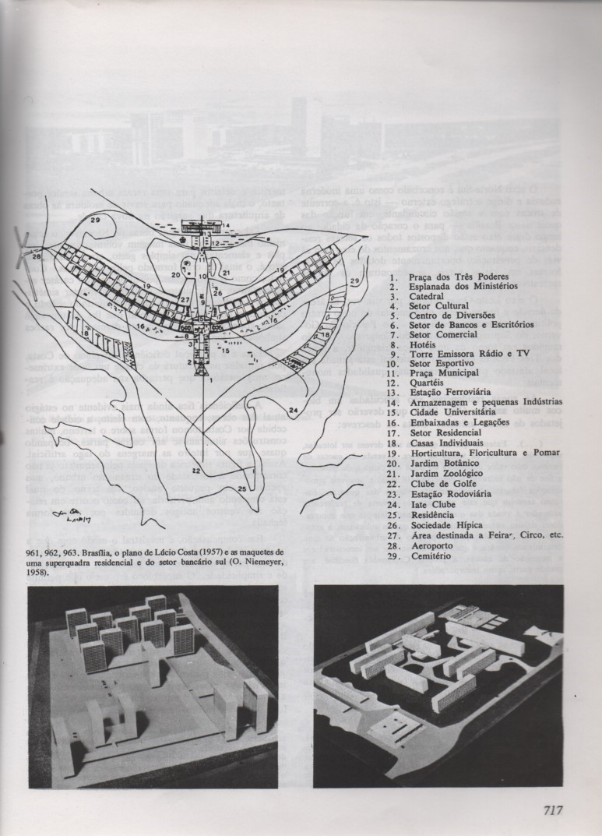
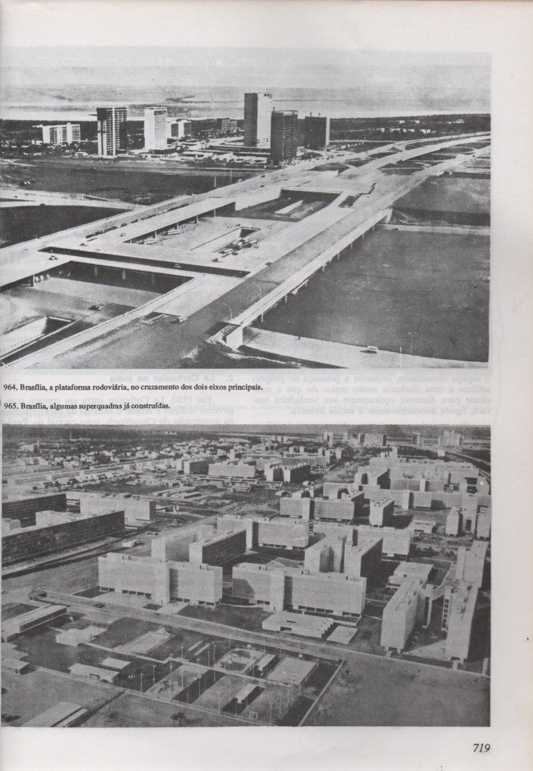
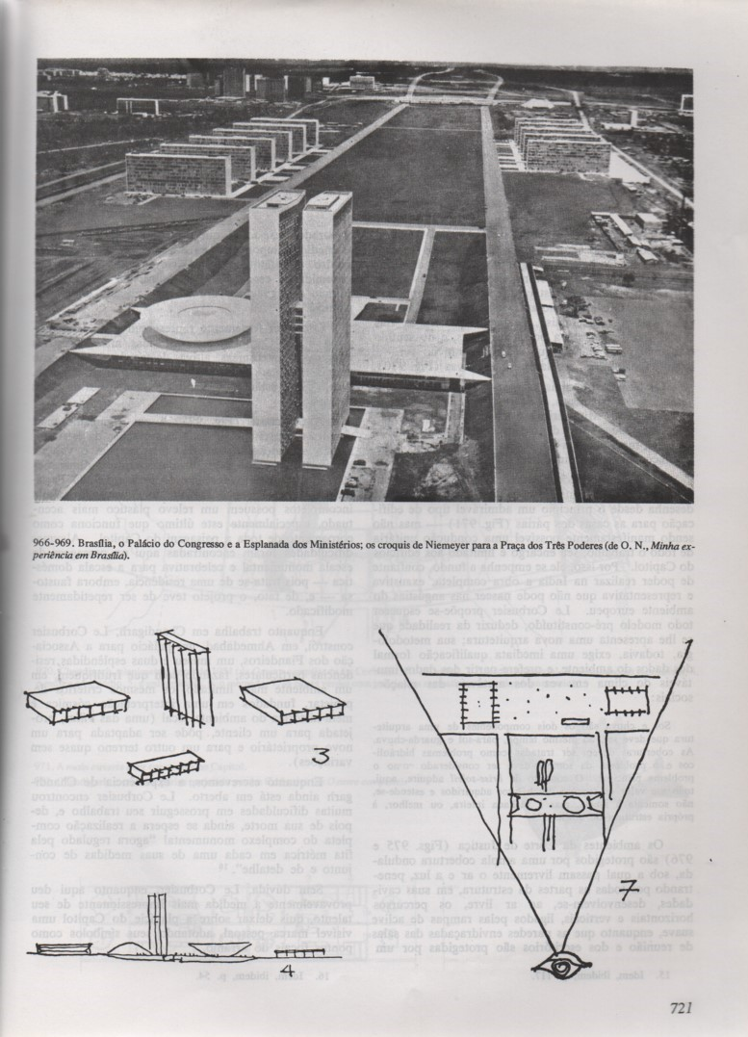
Compara o projeto de Brasilia à magnitude do projeto de Haussmann para Paris:
“Como Haussmann em sua época, Costa e Niemeyer tentam criar uma nova paisagem urbana, transpondo para uma nova escala as fórmulas de composição já adotadas.(1994, p.720)
Não deixa de comentar também os equívocos do projeto, a difícil adaptação do desenho à realidade e o formalismo de Niemeyer levado ao extremo: "Niemeyer é levado a forçar os efeitos que pode conseguir com os elementos usuais de construção, até deformar seu significado, apresentando-os isolados do contexto habitual, tais como enormes objets trouvés; suas arquiteturas adquirem, assim, uma conotação surrealista que foi observada mais de uma vez..." (1994, p.720)

Slide 18
JACOBUS, John. Twentieth-Century Architecture: The Middle years 1940-65. Londres: Thames and Hudson, 1966.
narrativa estruturada em seis capítulos que tratam da genealogia da arquitetura moderna
produção do pós-segunda guerra
quatro mestres Wright; Gropius; Mies Van der Rohe e Le Corbusier
mudanças dos programas na década de 1950
crise e reorientação – teatros igrejas; salas de concerto e arenas nos anos de 1950
novos modelos de ordem: a arquitetura dos anos 1960.
entre os pioneiros - MESP, e entre os destaques da arquitetura brasileira - Iate Clube, Igreja da Pampulha, e duas páginas dedicadas à Brasília, cuja análise se concentra nos aspectos formais dos edifícios.
critica a simplicidade dos desenhos, sobretudo do conjunto do congresso que considera banal, sem monumentalidade real, cujo problema está na própria natureza do desenho de Niemeyer:
"Infelizmente, ele tende a deixar o processo de criação do edifício no esboço. A elaboração e construção final de seus projetos não resultam em um desenvolvimento genuíno da ideia básica. Em vez disso, a concepção é embalsamado, a espontaneidade impulsiva do esboço se perde, e o edifício real, muitas vezes, se parece mais com uma fotografia inteligente de uma maquete, do que a realidade."
critica ainda a monotonia decorrente das distâncias entre os edifícios.

Slide 19
KULTERMANN, Udo. La arquitectura contemporánea , Barcelona: Editorial Labor, 1969.
capítulo 5 – novos centros de gravidade da situação internacional
– a exemplo dos compêndios anteriores, o Brasil aparece em seguida à Finlândia: “não só receberam influências da Europa e América, mas estas foram assimiladas e modificadas e na sua forma alterada foram transmitidas a outros paises.”
“Sem dúvida, Brasília é parte atualmente dos campos de experimentação da nova arquitetura no mundo. O fato das obras de arquitetos brasileiros terem repercussão na situação europeia, e que inclusive arquitetos franceses e alemães, ingleses e italianos tomem como modelo construções brasileiras, constitui um sintoma da mudança de entonação dentro da evolução internacional que é possível se reconhecer a partir dos anos 30.”

Slide 20
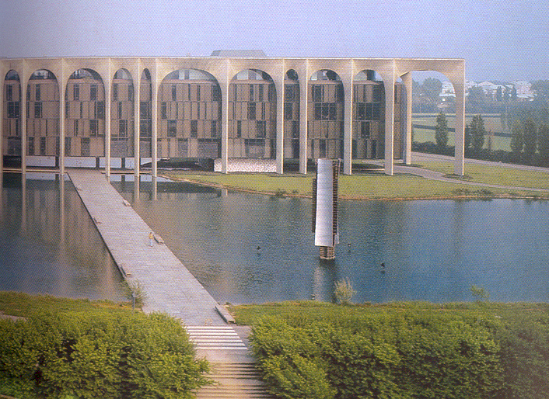
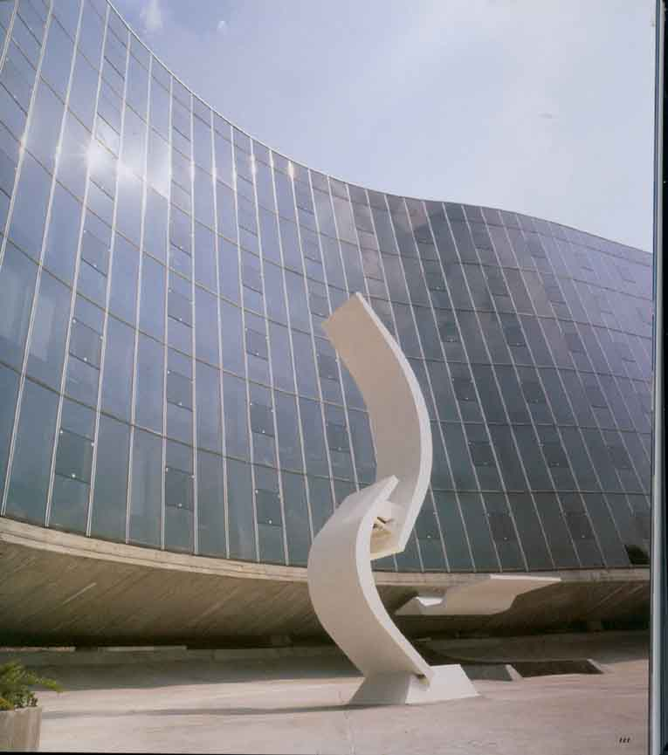
TAFURI, Manfredo e DAL CO, Francesco. Architettura Contemporanea, Venecia: Electa Editrice, 1976.
“Oscar Niemeyer, depois de seu aprendizado com Le Corbusier, trabalhando no Ministério no Rio em 1936, no pavilhão do Brasil em Nova York, na feira de 1939, projetado com Lúcio Costa, buscou moldar seus objetos arquitetônicos como seqüências de inesperados imprevistos, espetáculos do absurdo, fragmentos eufóricos de natureza cristalizada”.
Brasília, onde os edifícios “apesar de fazerem um fino show, é uma supérflua veleidade”.
Sede do Partido Comunista Francês
Paris – 1965 Oscar Niemeyer
Mondadori, Milão, 1968
Oscar Niemeyer

Slide 21
FRAMPTON, Kenneth. Modern Architecture: a critical view. London: Thames and Hudson, 1980. parte 3 – avaliação crítica e extensão até o presente, 1925-91. Como Zevi, Benevolo, Tafuri, relaciona a arquitetura carioca com o Barroco Mineiro.
Alguns equívocos que vão se repetindo: o projeto do jardim do pavilhão do Brasil na feira Internacional de Nova York como “obra do pintor Roberto Burle Marx”. Restringe-se à Arquitetura Carioca, praticamente Niemeyer e Costa, duas linhas sobre Pedregulho
Plano piloto x cidades satélites
Brasília x Chandigarh
Reitera – a crítica de Max Bill.
Brasília: “a afirmação da forma implacável contra a
natureza impiedosa; pois além da ordem do edifício do
Congresso, cercado por um lago artificial, havia a infinita
extensão da floresta”.
Brasília – A esplanada dos ministérios

Slide 22
FRAMPTON e FUTAGAWA, Modern Architecture 1920-45, 1983.
10º e último capítulo – International Modernism and National Identity 1919-39.
a produção de Niemeyer – MESP, Cassino e Igreja Pampulha – ao lado da Cidade Universitária de Caracas e a escola Gran Colômbia de Carlos Raul Villanueva; do ateliê Taliesin West de Wright ; do edifício do Moma de Goodwin e Stone; e de uma residência em San Francisco de Neutra, como obras que buscassem uma identidade nacional.

Slide 23
CURTIS, William. Modern Architecture since 1900. London: Phaidon, 1982.
capítulo 21 – international, national, regional: the diversity of a new tradition
a casa de baile da Pampulha de Oscar Niemeyer ilustra o capítulo
Depois de um percurso apontando a diversidade da arquitetura na própria Europa, África, Ásia, Curtis comenta MESP e Pampulha, com algumas novas referências: Gilberto Freyre mas com as mesmas questões: adaptação ao clima, às tradições , Barroco, relação com o governo.
capítulo 23: the process of absorption: latin america, australia, japan (versão original)
Na 3ª edição de 1995, foram acrescentados sete novos capítulos, traduzida para o português em 2008.
capítulo 27: o processo de absorção: américa latina, australia, japão
Primeira vez que o Brasil aparece ao lado da arquitetura latino americana
Breves comentários sobre Pedregulho, Ibirapuera, Casa de Canoas, Burle Marx e mais atenção a Brasília, comparando-a a Chandigardh.
Brasília: “as formas que mostraram certa vitalidade nos anos 1940 estavam dando sinal de cansaço.”

Slide 24
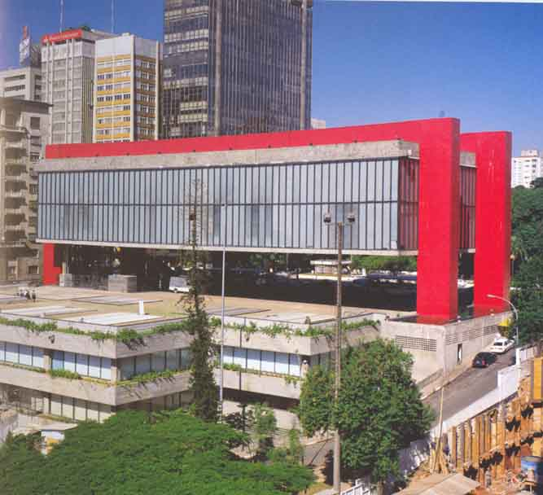
MONTANER, Josep Maria. Depués Del movmiento moderno: arquictetura de la segunda mitad del siglo XX. Barcelona: GG, 1993.
1º Capítulo: “a experiência de Le Corbusier, Niemeyer, ou GATCPAC mostra como a partir de 1930 se abandona o purismo vanguardista para integrar figurações e recursos técnicos da arquitetura popular de maneira a outorgar mais caráter a cada edifício”
“se tem falado da grande influência de Le Corbusier sobre a arquitetura, mas teria sido possível Ronchamp sem a contribuição do caráter das formas curvas em Oscar Niemeyer e o espaço ondulado de Alvar Aalto, arquitetos mais jovens que Le Corbusier? Sem dúvida que não.”
MONTANER, Josep Maria. La modernidad superada. Arquitectura, arte e pensamiento del siglo XX. Barcelona: GG, 1997.
Lina Bo Bardi; Paulo Mendes da Rocha e Roberto Burle Marx além dos consagrados.
Clube Paulistano - 1957 Paulo Mendes da Rocha
MASP – 1957 - Lina Bo Bardi

Slide 25
COLQUHOUN, Alan. Modern Architecture. Oxford: Oxford University Press, 2002.
11º capítulo – from Le Corbusier to megastructures: urban visions 1930-1965.
“A cidade de Brasília deve ser olhada no contexto de um desenvolvimento ímpar do Modernismo no Brasil. O movimento moderno foi adotado, quase que da noite para o dia, por uma geração de jovens arquitetos brasileiros no ano de 1930 – ano que o futuro ditador Getúlio Vargas foi eleito presidente. Sobretudo, foi a retórica corbusiana que atraiu os arquitetos brasileiros.”

Slide 26
COHEN, Jean Louis Cohen. O futuro da arquitetura desde 1889/ uma história mundial. São Paulo: Cosac&Naify, 2012.
uma narrativa amplamente ilustrada que pretende ampliar o leque da produção do século 20, sem se ater exclusivamente ao movimento moderno e trazendo a público momentos, obras e arquitetos obliterados nas obras panorâmicas.
O texto credita ao pavilhão do Brasil na Feira Internacional de Nova York de 1939 e à exposição Brazil Builds a divulgação da arquitetura moderna brasileira, e lança o conjunto da Pampulha como "um manifesto de uma arquitetura livre e lírica"
A produção brasileira é destacada em dois capítulos, mais por meio das imagens do que pelo texto, e comentada segundo a mesma leitura recorrente: a expansão do movimento moderno e a influência das ideias corbusianas.
20 - As linguagens modernas conquistam o mundo –
em uma página e meia de texto e quatro de imagens percorre rapidamente a produção pré-segunda guerra mundial, das décadas de 1920 e 1930, dos países além do circuito dos mestres pioneiros da arquitetura moderna: Inglaterra, países da Escandinávia, da Europa Setentrional, da república Tcheca, da Hungria, da Polônia, da região dos Balcãs, do Japão e do Brasil - com o subtítulo - As curvas brasileiras.
Apesar do título, o destaque em página dupla é a casa Modernista da Rua Santa Cruz de Gregori Warchavchik, mas há também páginas inteiras da Igreja da Pampulha e do MES, além de uma inusitada referência ao Museu das Missões de Lúcio Costa.

Slide 27
24 – A crise fatal do movimento moderno e as alternativas
p.314- O planeta Brasil
A visibilidade da arquitetura brasileira para além de suas fronteiras teve início com a exposição Brazil Builds....
Após a conclusão do Ministérios da Educação e Saúde no Rio de Janeiro – projeto corretamente considerado como devendo mais aos jovens brasileiros do que a Le Corbusier -, toda uma geração de arquitetos ganhou súbito destaque.
Os destaques são para Niemeyer e Lúcio Costa, comentando também Reidy e Burle Marx.
(...)A inventividade brasileira era visível também nas novas soluções para os pilotis de le Corbusier, que deixavam de ser simples cilindros para ganhar contornos em V ou Y, afinando nas extremidades.
25 - Le Corbusier reinventado e interpretado
p.334 - com uma imagem em página dupla do Congresso Nacional de Brasília e uma página e meia de texto sobre a Epopeia de Brasília.
os conceitos de Le Corbusier foram aplicados em todas as escalas.
Há uma breve descrição dos principais edifícios, para os quais o autor ressalta a mudança de orientação de Niemeyer a favor de uma arquitetura mais racionalista.
é o único autor que faz referência, mesmo de modo muito evasivo, a uma continuidade do trabalho de Niemeyer: "Passado aquele período, foi confiado a ele um grande número de projetos, que adentrou o século XXI.”

Slide 28
27 - Repressão e difusão dos discurso moderno
A primeira e única referência a Vilanova Artigas, não apresentando a contribuição do Edifício da FAU à história da Arquitetura.
p.368 – O florescimento da arquitetura no Brasil não se limitou nem ao Rio de Janeiro nem a Brasília, onde trabalhavam Lúcio Costa e Oscar Niemyer. O centro econômico que é São Paulo assistiu a avanços extraordinários, como os criativos edifícios de apartamentos de Rino Levi. Embora João Vilanova Artigas criticasse as teorias de le Corbusier a partir de sua própria posição de esquerda , nem por isso deixou de utilizar elementos do vocabulário do arquiteto parisiense, conforme revistos e transformados por seus colegas do Rio de Janeiro. As duas lâminas de seu Edifício Louveira (1946-49) criaram um microcosmo de racionalidade e poesia no caos urbano paulistano. Já sob a ditadura militar, ele pôde concluir o grande receptáculo de concreto da Faculdade de Arquitetura e Urbanismo da Universidade de São Paulo (1966-1969).
Chegando de Milão após a guerra, juntamente com o marido Pietro Maria Bardi, Lina Bo realizou residências, como a Casa de Vidro (1951) sobre pilotis, do próprio casal, e o Museu de Arte de São Paulo (1957-1968), na avenida Paulista, um imenso volume de concreto e vidro suspenso de uma poderosa estrutura em pórtico. Dez anos mais tarde, ela transformou uma antiga fábrica de tambores no Centro de lazer Sesc Fábrica da Pómpeia (1977), trabalhando com as oficinas e os silos em concreto para criar um local ao mesmo tempo fortemente escultórico e aberto à intervenção de seus usuários.

Slide 29
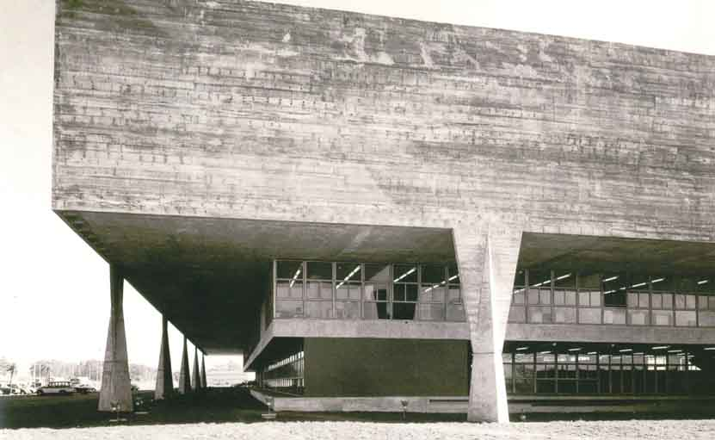
A grande ausente

Slide 30
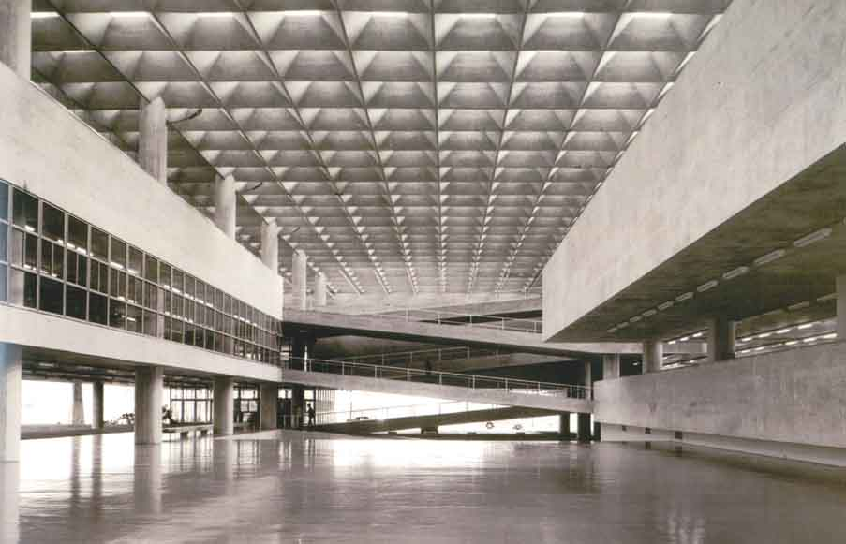
FAU/USP – 1961 Arq. João Vilanova Artigas e Carlos Cascaldi

Slide 31
Mário de Andrade:
“A essencialidade do Bem e da Verdade em arquitetura é tão econômica e tão condicionada ao valor do dinheiro e tempo, que se eu posso experimentar uma cor, um tom num quadro, e perder cinqüenta mil-réis de tinta e quatorze horas; se posso experimentar uma forma escultórica errada e perder trinta dias e trinta contos num bloco de mármore que eu não sei quanto custa; eu não posso, em princípio, perder nem um cruzado , nem um maravedi numa experiência arquitetônica, porque isso gasta tempo e dinheiro. O qual, dinheiro, geralmente nem meu! O tempo e o dinheirão enormes que se desperdiçaram no Ministério da Educação, é um erro de arquitetura. É um defeito arquitetônico que ficará sempre “afeiando” o admirável edifício.”

